Slide 1
運動是什麼?請猜謎。
40306
Go!

Slide 2

哪個是運動?
soccer
sleep
kill

Slide 3
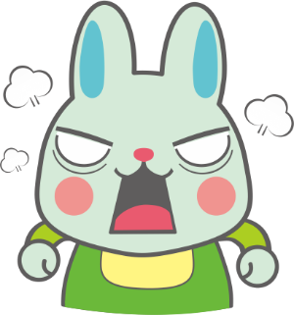
答錯了
Again

Slide 4
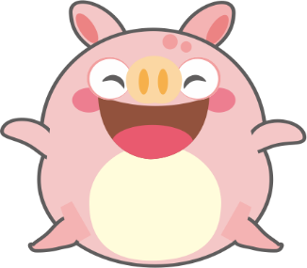
阿不就好棒棒
See you

